Slide 1
物 理
人教˙九年级（全一册）

Slide 2

第十八章 电功率
第2节 电功率

Slide 3
课前准备
学习目标
1．理解电功率表示消耗电能的快慢，
知道电功率的单位是W和kW。
2．知道额定功率是在额定电压下工作时的功率。
3．会用电功率的公式P＝ ＝UI 进行简单的计算。
教学分析

Slide 4
课前准备
学习重点 电功率的概念、额定功率、
电功率与电压、电流的关系。
教学分析
学习难点 电功率的概念、额定功率。

Slide 5
课前准备
学习方法 学生通过对速度、功率的概念的类比，建立电功率的概念。
在实验中，积极对问题进行思考、分析、讨论和总结。
教学分析
学具准备 简易家庭电路示教板、接有电能表(转数参数大的)、1个
保险盒、两个开关、1个24W节能灯和1个100W白炽灯
(包括灯座)、1个插座、演示电压表、电水壶带插线、
调压器(变压器)、水、多张用电器铭牌。

Slide 6
教学内容
点我喔
01
导入新课
02
讲授新课
03
课堂小结
04
课题练习

Slide 7
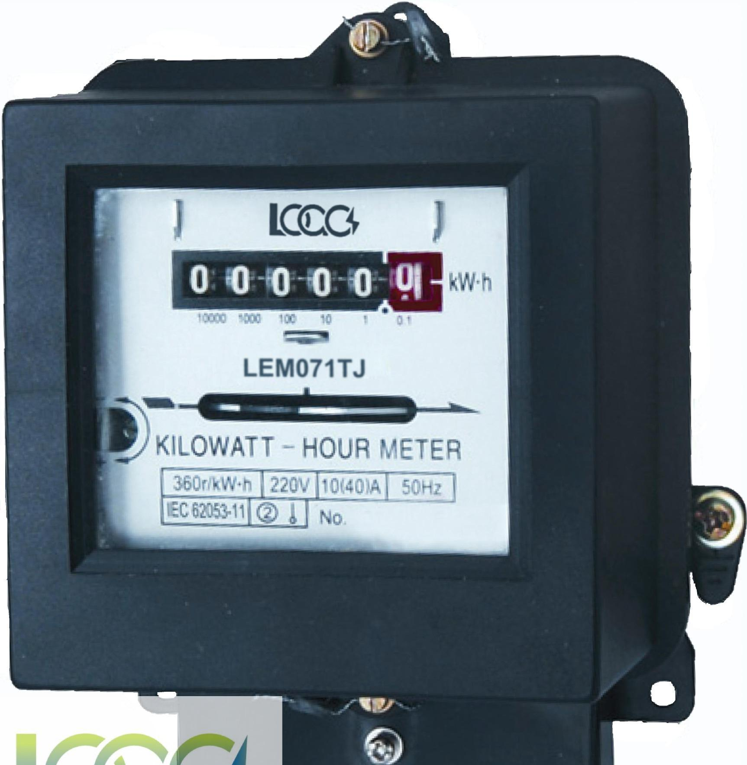
导入新课
如何表示用电器消耗电能快慢
或者是电流做功快慢呢？
子
观察电能表，可以发现，
在使用一只节能灯时，铝盘转得慢，
而在使用电热水器时，铝盘转得快。
电能表转的快慢说明了什么？

Slide 8
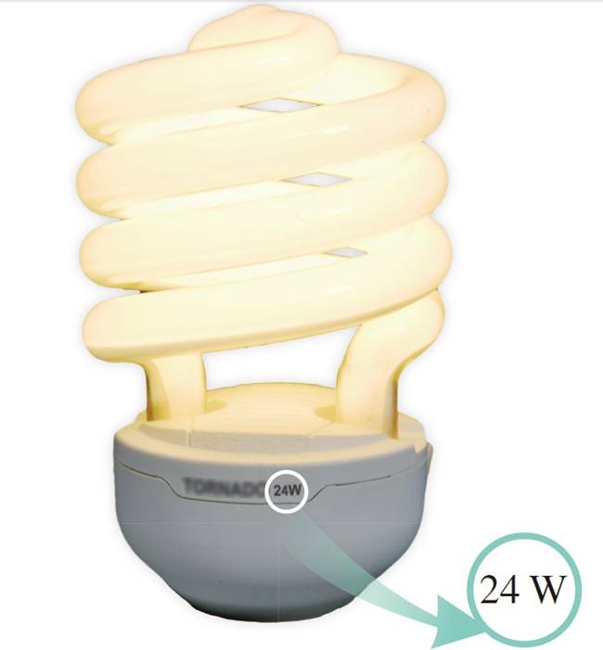
讲授新课
（电功率）
灯泡上的“24W”字样是什么意思？

Slide 9
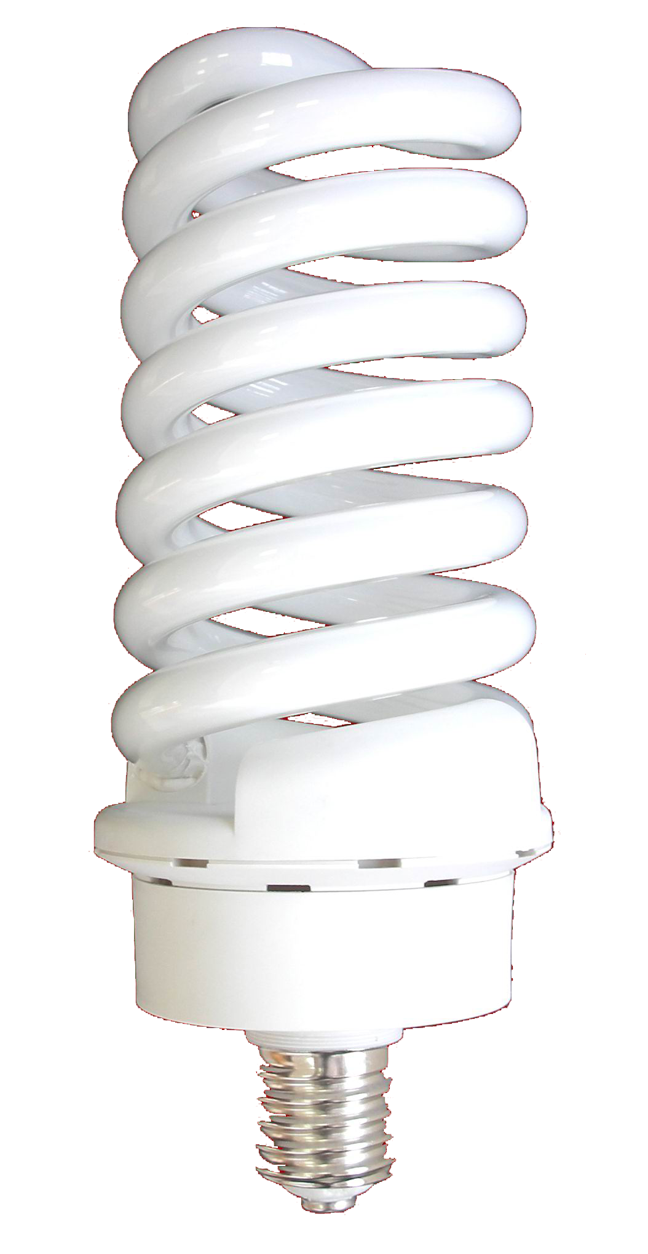
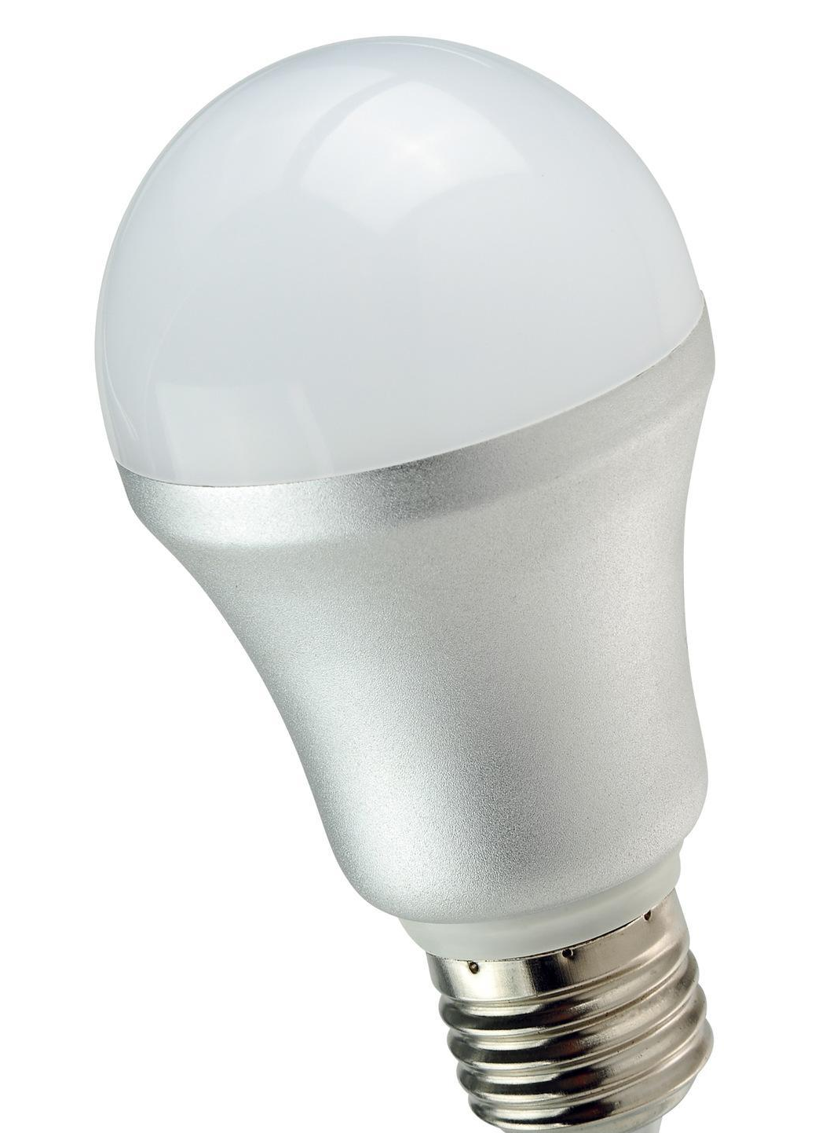
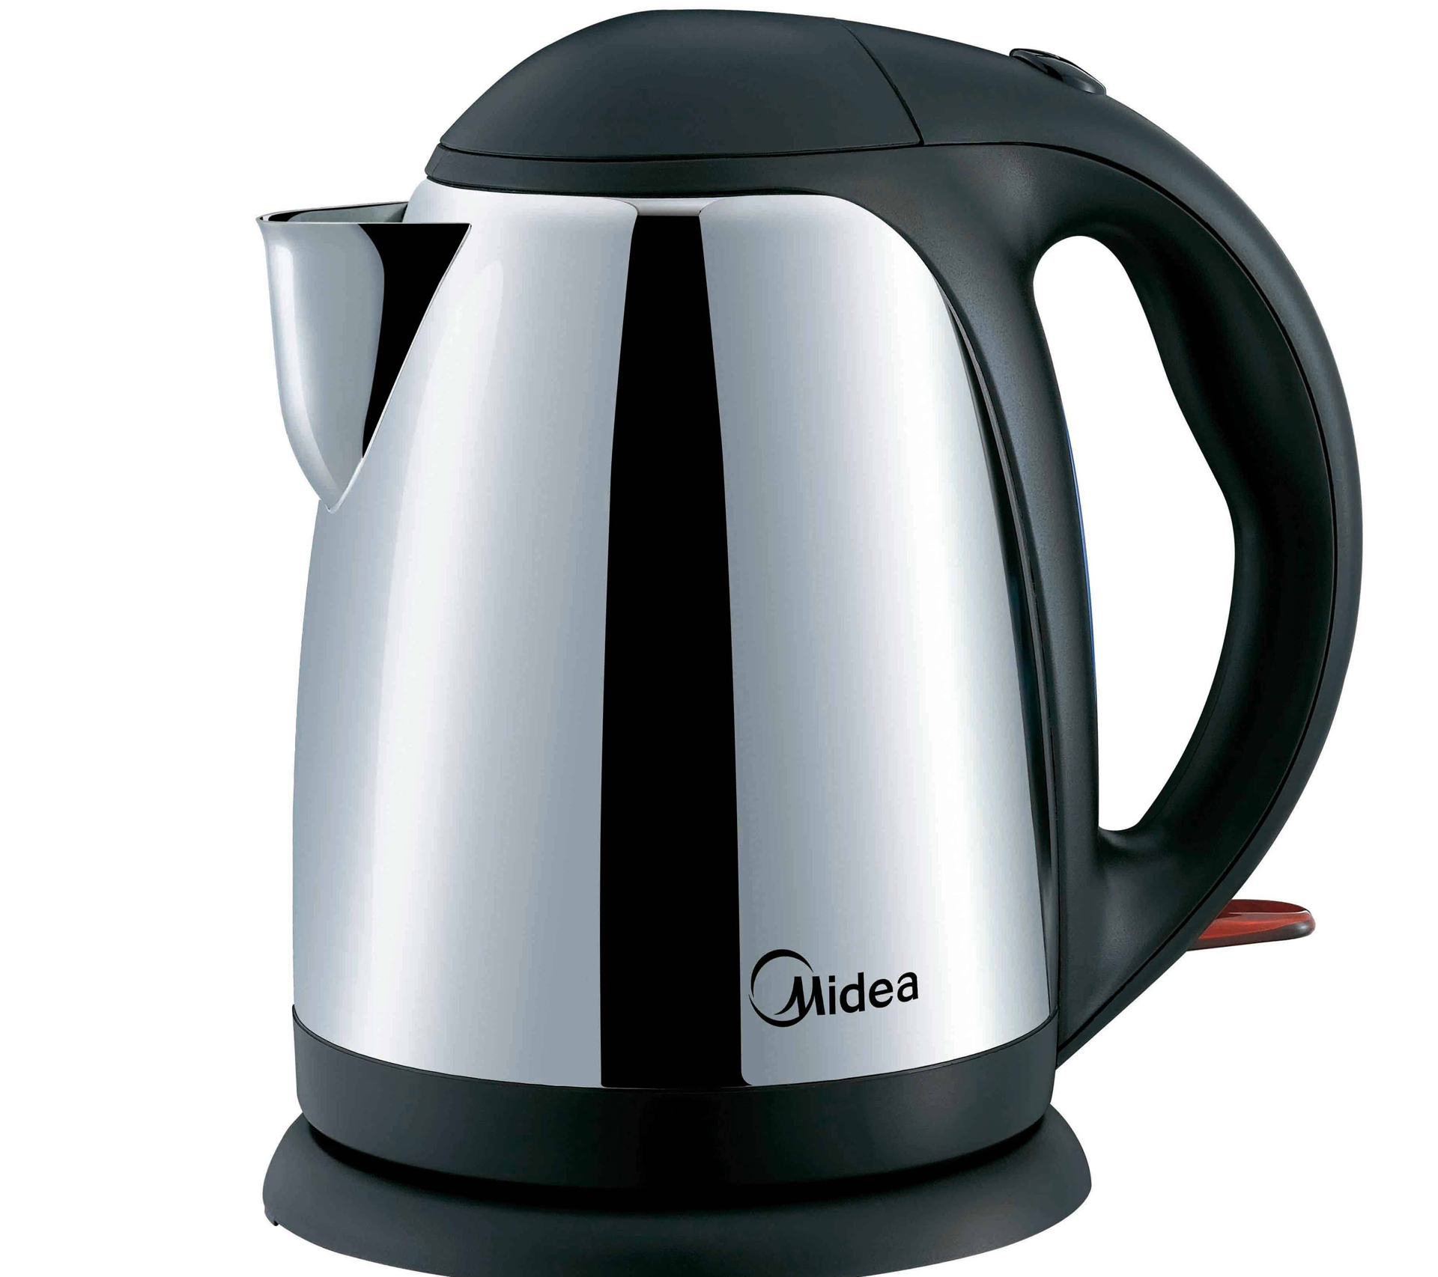
讲授新课
（电功率）
实验现象
电水壶接入电路时最快，
其次白炽灯，最慢的是节能灯。
还发现白炽灯和节能灯在亮度上
没有多大区别……
结论
转盘转的快慢不同，
表示消耗电能快慢不同。

Slide 10
讲授新课
（电功率）
电功率(P)：
表示电流做功的快慢的物理量
单位：
瓦特(watt)，简称瓦，符号W
常用的电功率单位：
千瓦（kW)、毫瓦（mW)
1kW＝10³W 1W＝10³mW

Slide 11
讲授新课
（电功率）
用电器的电功率
天河一号巨型计算机 | 4.04×10⁶W | 液晶电视机 | 约100W
家用空调 | 约1000W | 排风扇 | 约20W
吸尘器 | 约800W | 手电筒 | 约0.5W
电吹风机 | 约500W | 计算器 | 约0.5mW
台式计算机 | 约200W | 电子表 | 约0.01mW

Slide 12
讲授新课
（电功率）
电功率的计算公式：
即：
公式变形后得出 W＝Pt，
W是t这段时间电流通过用电器所做的功，也就是用电器消耗的电能。

Slide 13
讲授新课
（“千瓦时的来历”）
物理量 |  | 单位
文字 | 符号 | 文字 | 符号
电能 | W | 焦耳 | J
电功率 | P | 瓦特 | W
时间 | t | 秒 | s
物理量 |  | 单位
文字 | 符号 | 文字 | 符号
电能 | W | 千瓦时 | kW·h
电功率 | P | 千瓦 | kW
时间 | t | 小时 | h
总结：1千瓦时可以看做电功率为1kW的用电器使用1h所消耗的电能。

Slide 14
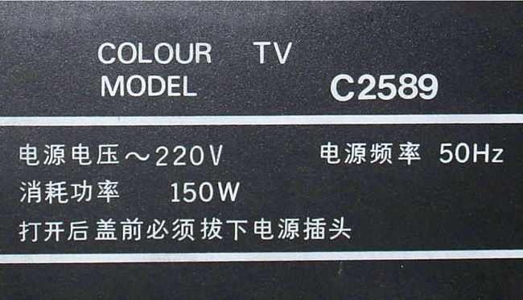
讲授新课
（“千瓦时的来历”）
例题1
某电视机的电功率是150W，每天使用3h，
一个月用电多少千瓦时？(按30天计算)
解：
1.P=150W＝0.15kW
t＝3h×30＝90h
2.由 变形，得W＝Pt
3.一个月内消耗的电能是
W=＝Pt=＝0.15kW×90h=13.5 kW·h

Slide 15
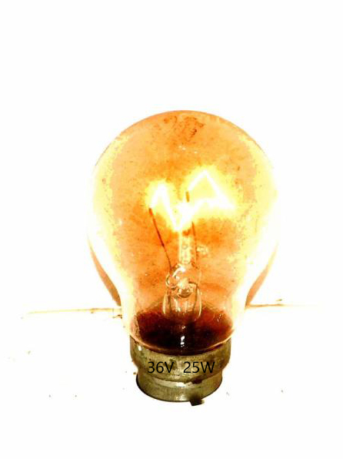
讲授新课
（额定电压 额定功率）
正常发光
接在36V的电路中，____________;
发光暗淡
接在24V的电路中，____________;
发光强烈
接在40V的电路中，____________。
在不同的电压下，同一个用电器的电功率不一样大；用电器实际的电功率随着它两端的电压而改变。

Slide 16
讲授新课
（额定电压 额定功率）
额定电压：
用电器正常工作时的电压
额定功率：
用电器在额定电压下工作时的电功率
(使用各种用电器一定要注意它的额定电压，只有在额定电压下
用电器才能正常工作)。
(实际电压偏低，用电器的电功率低，不能正常工作。
实际电压偏高，有可能损坏用电器)。

Slide 17
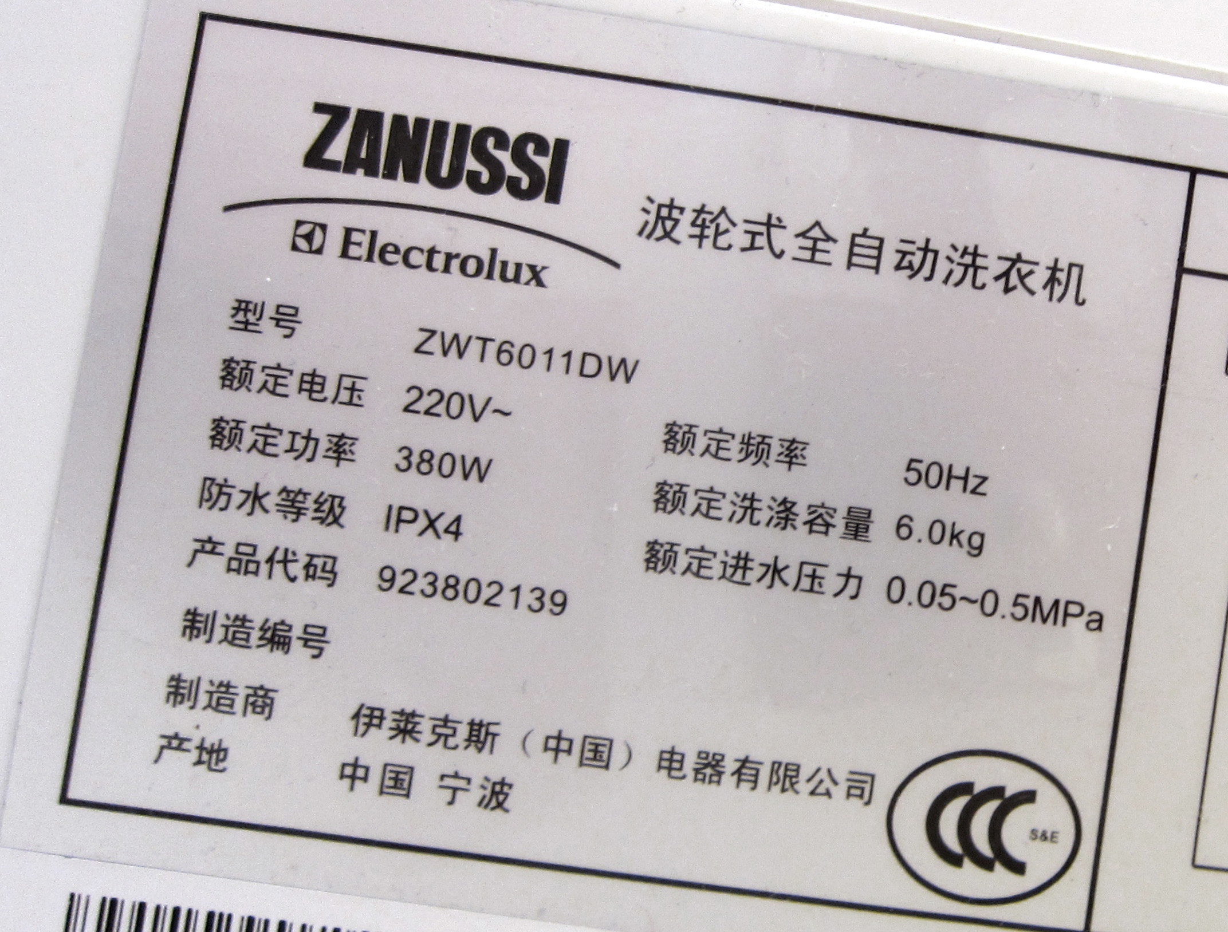
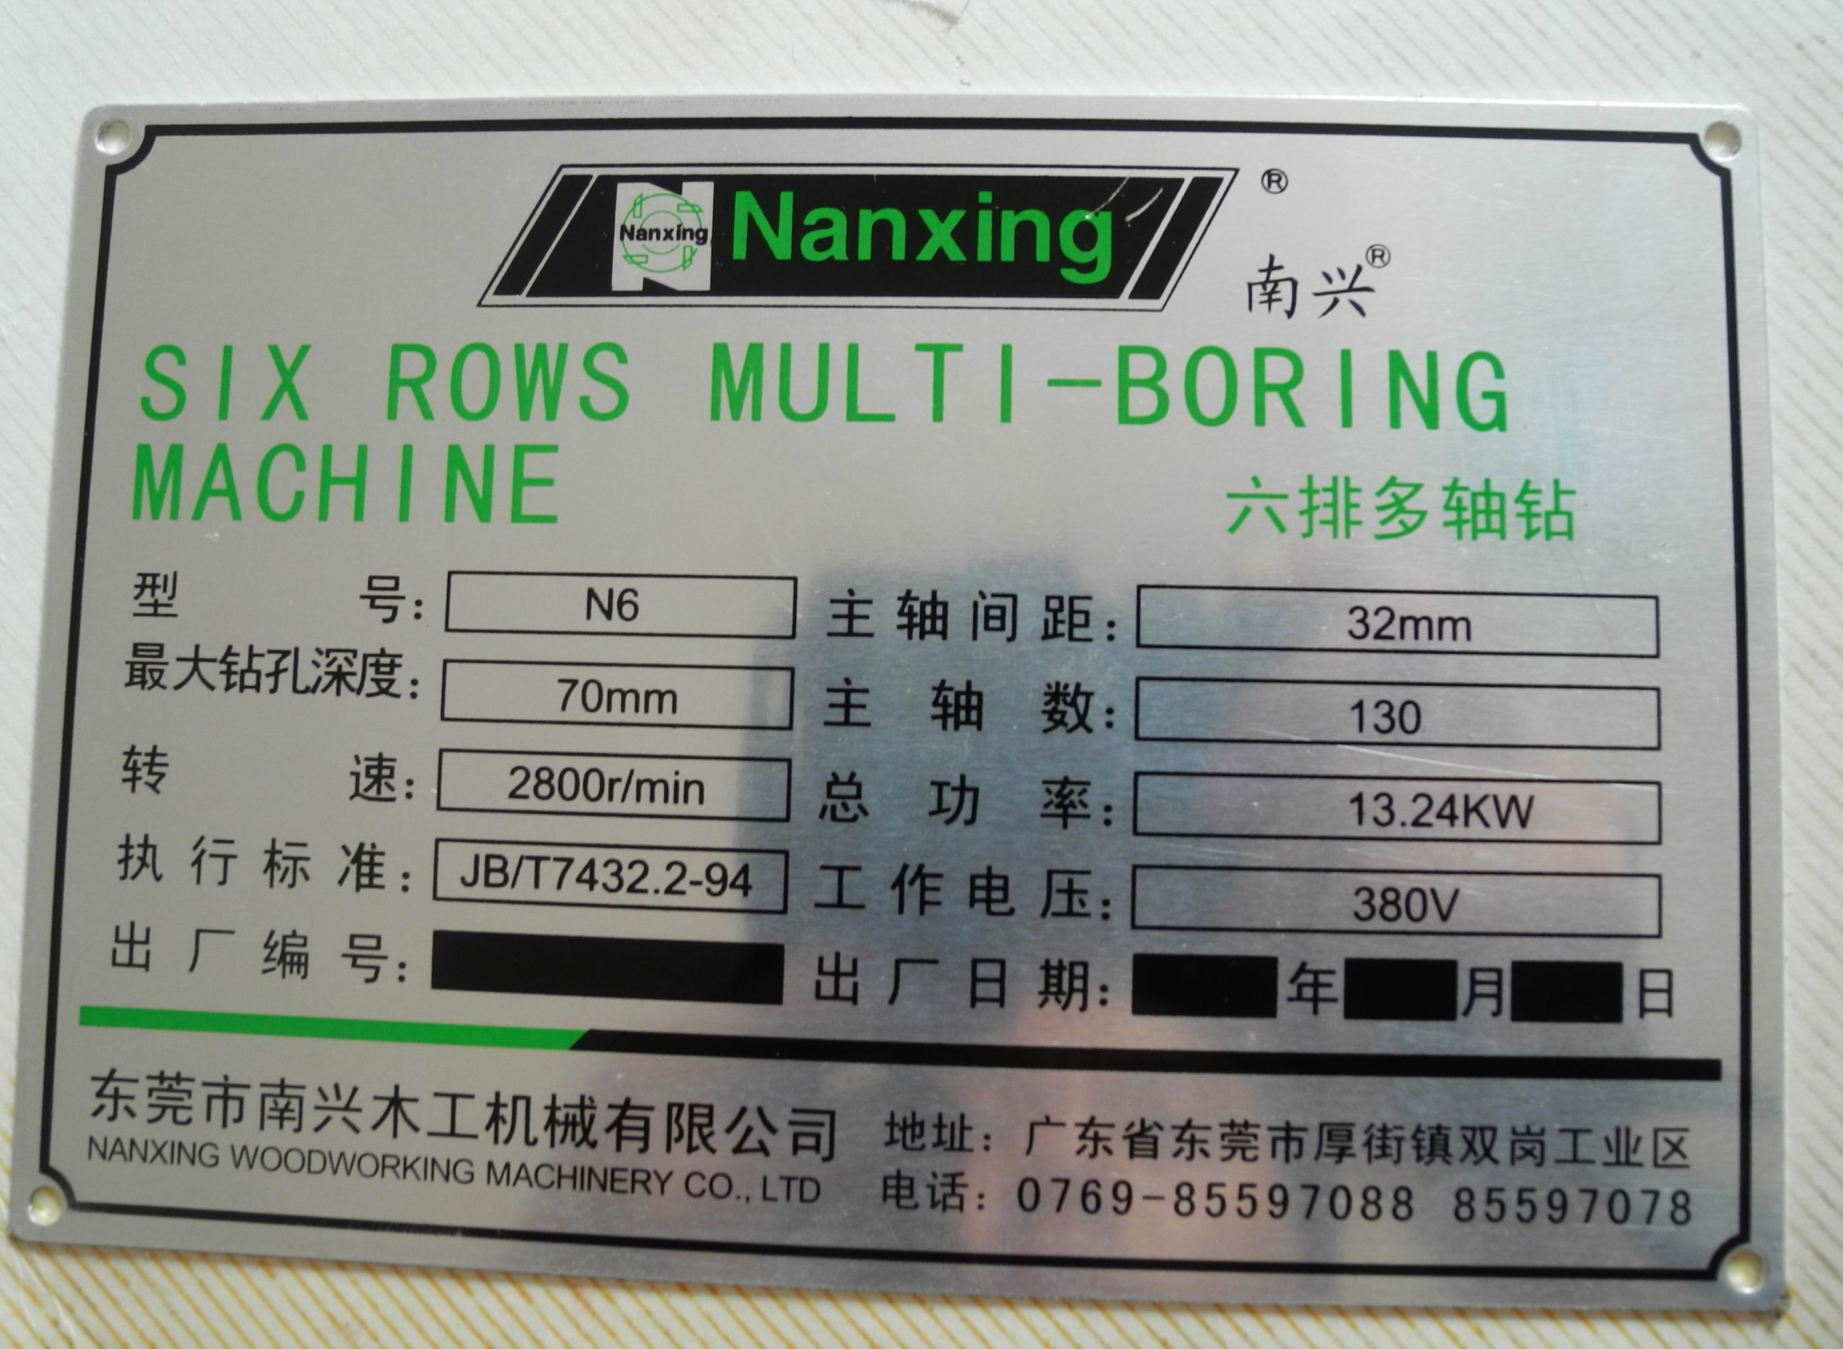
讲授新课
（额定电压 额定功率）
用电器额定电压和额定功率

Slide 18
讲授新课
（电功率的测量）
用电器的实际电功率：
P＝UI

Slide 19
课堂小结
1.电功率
2.“千瓦时”的来历
1.电功率是表示电流做功快慢的物理量。
1kW·h＝3.6×10⁶J
2.1kW＝ W 1W＝ mW
1000
1000
3.P＝t(W)＝UI
3.额定电压 额定功率
4.电功率的测量
额定电压：用电器正常工作时的电压。
额定功率：用电器在额定电压下工作时的电功率。

Slide 20
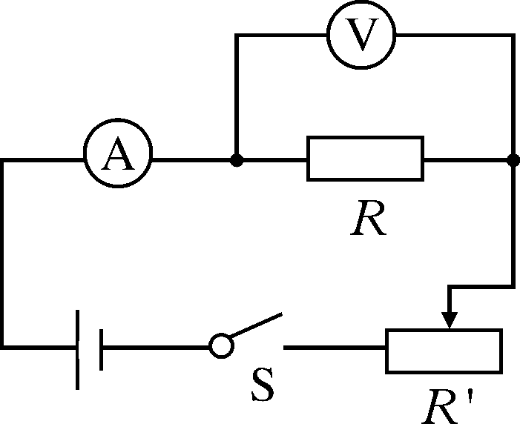
课题练习
如图所示的电路中，移动滑动变阻器的滑片，电压表的示数从6V变为5V，电流表的示数变化了0.2A，则该定值电阻所消耗功率的变化量为( )。
D
A．0.2W B．1.0W
C．1.2W D．2.2W

Slide 21
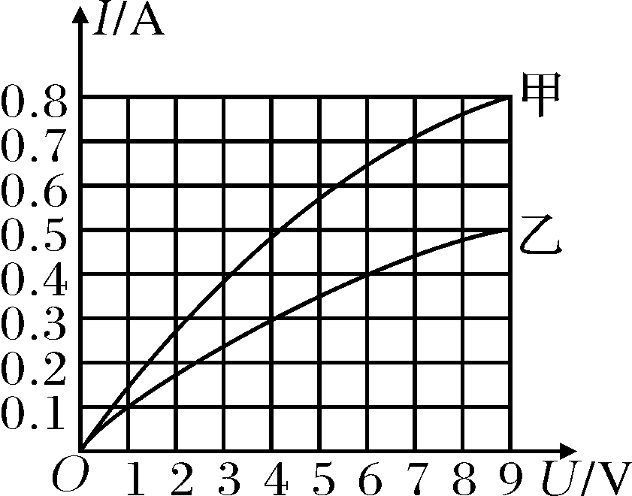
课题练习
甲、乙两灯的额定电压均为9V，
测得其电流与电压变化的关系图象
如图所示，
则甲灯的额定功率为_____W；
若将甲、乙两灯串联接入
9V的电路中，通电10s，
两灯消耗的总电能为____J。
7.2
36

Slide 22
谢谢观看

